Slide 1
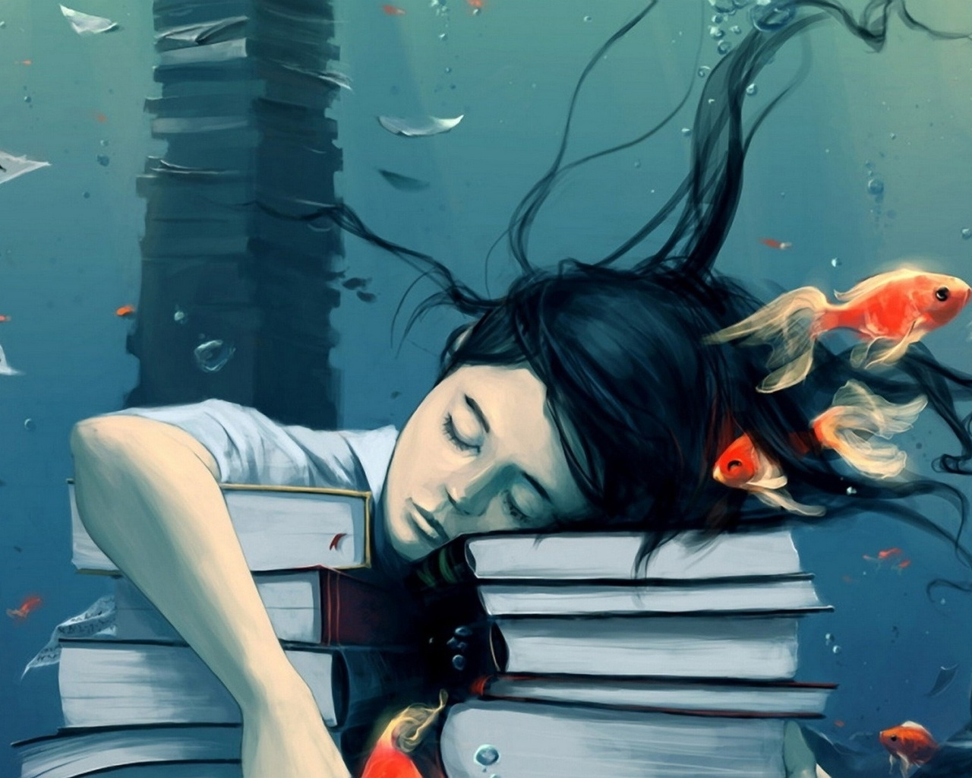
Топ 10
найцікавіших
книг

Slide 2
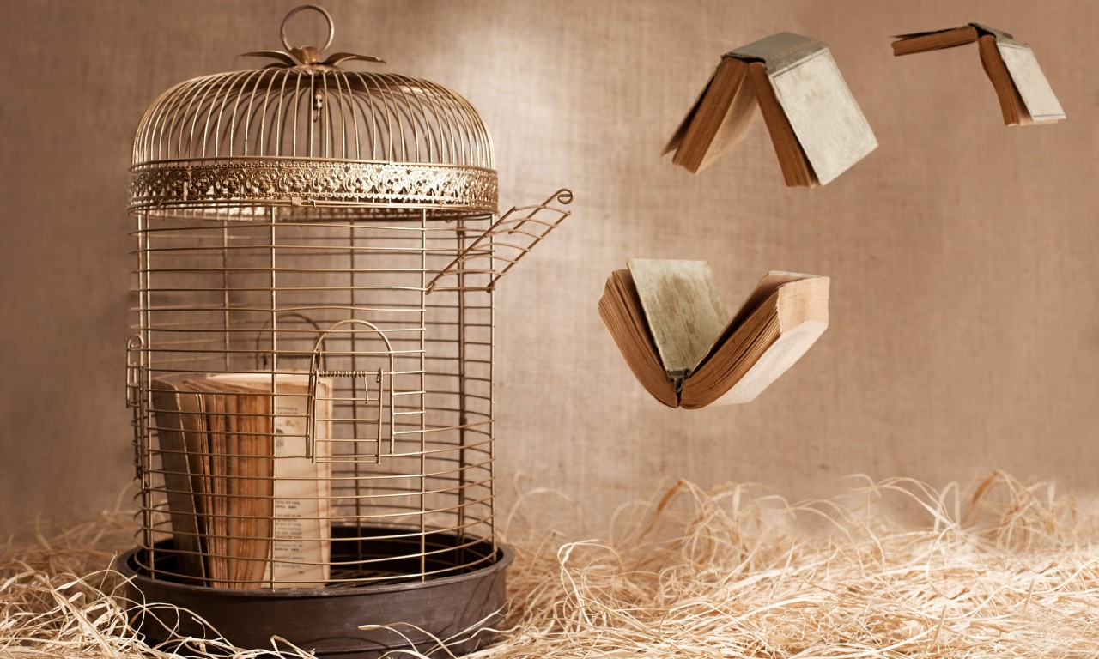

1
Ліна Костенко
«Записки українського самашедшого»
Я особисто дуже надіюсь, що у новому столітті все буде інакше, і ми будемо інакші, і не потягнемо за собою шлейф тих самих проблем. Бо я вже не так боюся нових найскладніших проблем, як тих самих, хронічних. Проблеми ж — як божевілля. Буйних ще можна вилікувати, а тихопомішані — то вже навік.

Slide 3


2
Джейн Остін
«Гордість
та упередження»
Занадто мало людей на світі користується моєю любов'ю. А таких, яких я по-справжньому поважаю, ще менше. Чим більше я спостерігаю світ, тим менше він мені подобається.

Slide 4


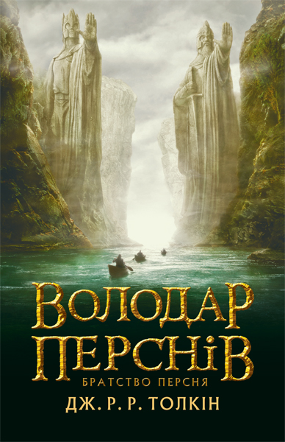
Джон Толкін
3
«Володар
Перснів»
Як знайти і підібрати нитки колишнього життя, як жити далі, коли в глибині душі починаєш розуміти, що повернутись у минуле неможливо ? Є речі, які не вилікує час, деякі рани йдуть так глибоко, що незагоються ніколи ...

Slide 5

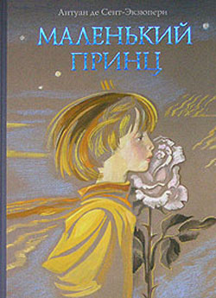
Антуан де Сент-Екзюпері
4
«Маленький принц»
Люди в метушні своїх днів не розуміють, куди поспішають. Саме тому вони так часто поспішають, щоб встигнути зробити якомога більше.

Slide 6
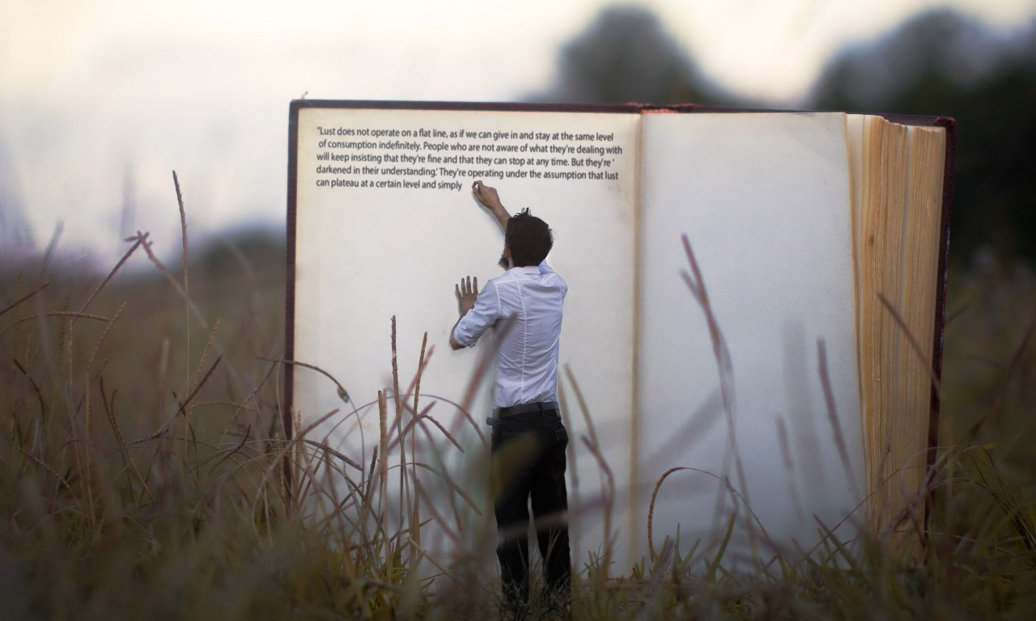

5
Оскар Уайльд
«Портрет
Доріана Грея»
- От би знову стати молодою ...
- Так у чому справа? Ви пам'ятаєте помилки своєї молодості?
- Звичайно, і не одну. І дуже чітко.
- Тоді зробіть їх знову. Щоб повернути юність, потрібно лише повторити ці дурниці.

Slide 7


6
Патрік Зюскінд
«Запахи»
Усі нещастя людини відбуваються від того, що вона не бажає спокійно сидіти у себе вдома - там, де їй належить.

Slide 8


7
Ден Браун
«Інферно»
Коли пливеш по темному тунелю, настає точка неповернення, коли ж не вистачає повітря, щоб повернутися назад, Твій єдиний шанс-це плисти вперед в невідомість .... і молитися, що попереду є вихід "

Slide 9
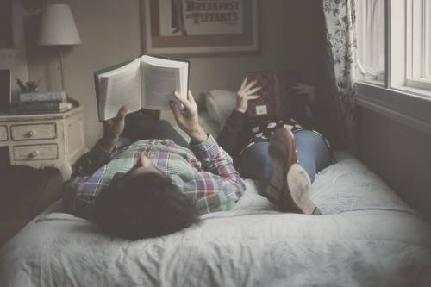

8
Пауло Коельйо
«Вероніка
вирішує померти»
Якщо тебе виписали з божевільні, це ще не означає, що тебе вилікували. Просто ти став як усі.

Slide 10
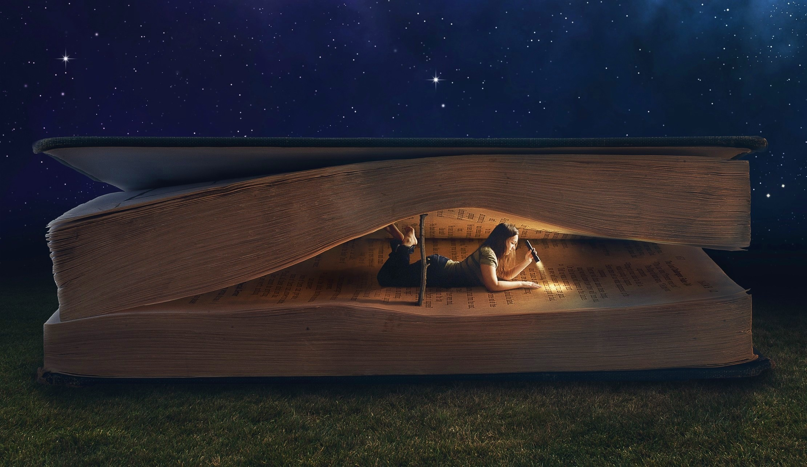
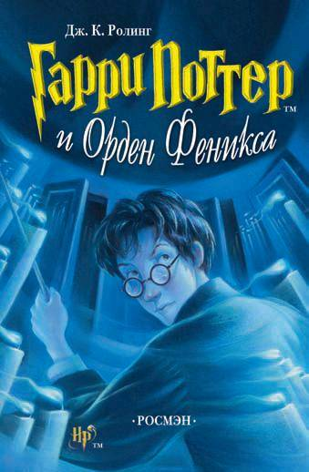
9
Джоан К. Ролінґ
«Гаррі Поттер»
- Мені не слід було так говорити, - квапливо промовив Скрімджер. - Це було нетактовно.
- Чому ж? Всього лише чесно, - відгукнувся Гаррі.

Slide 11
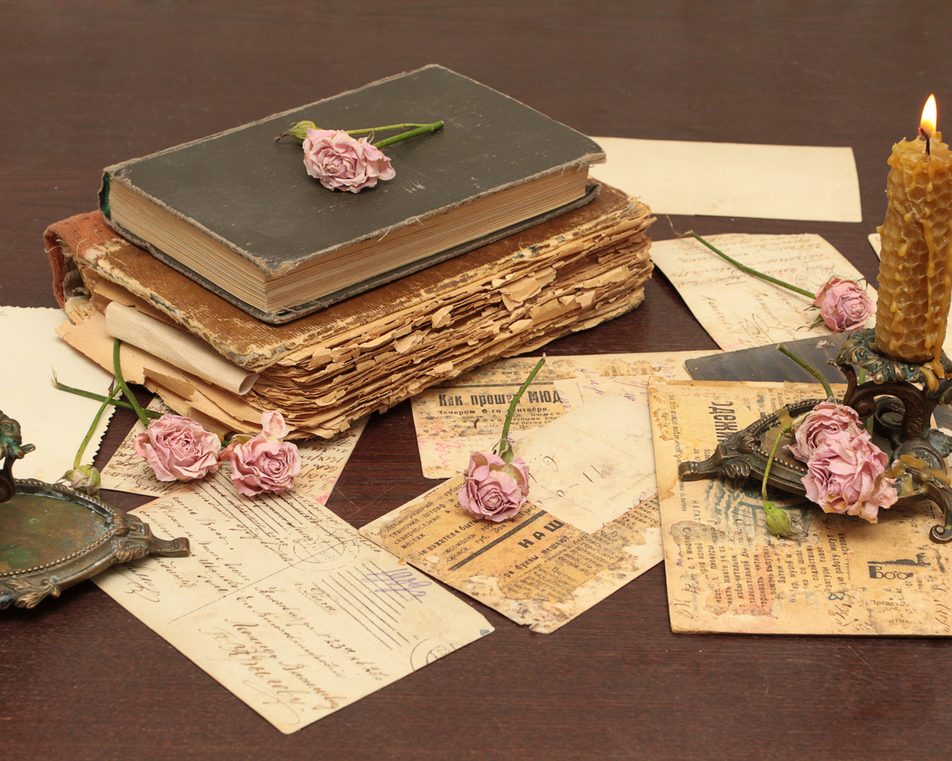

Артур Конан Дойл
10
«Пригоди
Шерлока Холмса»
Воістину чудовиськом має бути людина, якщо не знайдеться жінка, що оплаче його смерть!

Slide 12

Підготували
Учні 42 групи

